Slide 1
Algoritmos y
Estructuras de Datos
Curso 2014
Trabajo Práctico Nro. 4

Slide 2
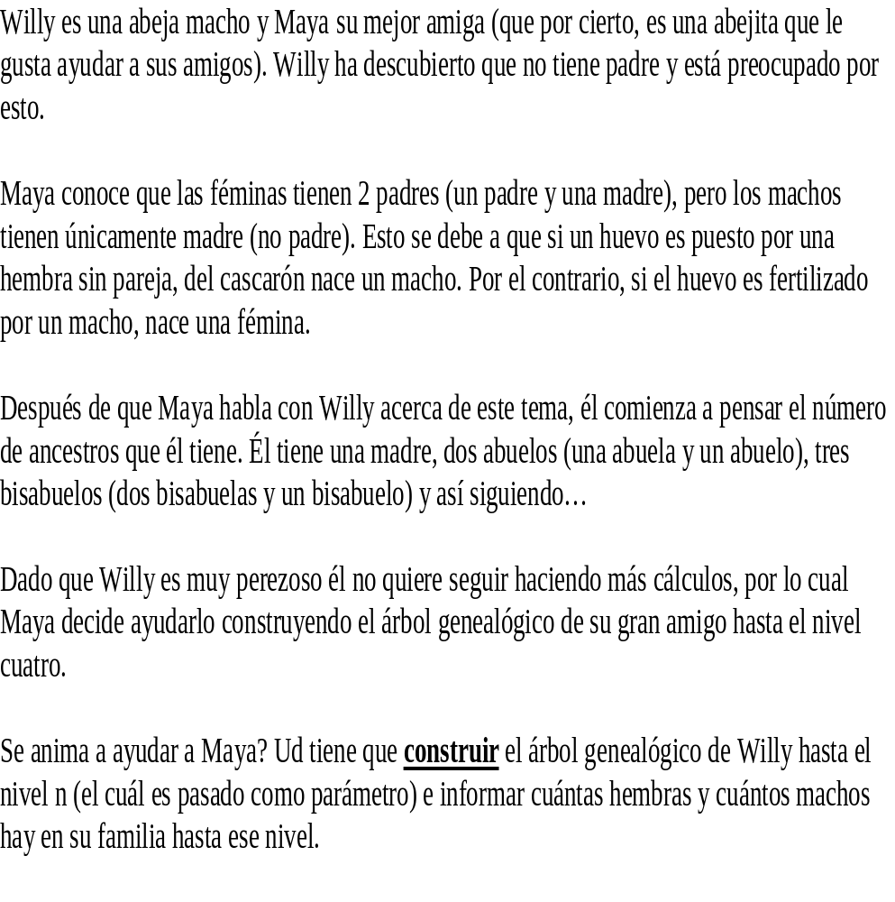
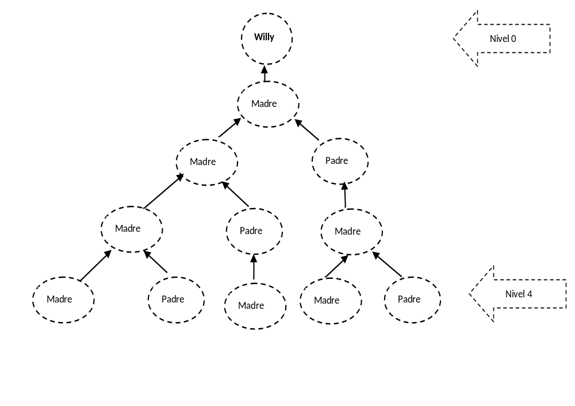
Arboles Binarios
Construcción Arbol Genealógico de Willy

Slide 3
Arboles Binarios
Construcción Arbol Genealógico de Willy
Estrategia de Construcción de la Solución
Se construye el árbol como herramienta para contabilizar los machos y las hembras.
Si un nodo tiene como dato “Padre” se creará un único subárbol (izquierdo) que llevará como dato “Madre”.
Si un nodo tiene como dato “Madre” se crearán dos subárboles, el izquierdo con dato “Madre” y el derecho con dato “Padre”.
Un recorrido recursivo aplica muy bien, en donde en cada llamada se crea según corresponda el o los arboles hijos del árbol pasado como parámetro y se contabiliza la hembra y/o macho creados.
El caso base se alcanza cuando se agotan los niveles (se descuenta el nivel en cada llamado).

Slide 4
Arboles Binarios
Construcción Arbol Genealógico de Willy
public class ArbolGenealogico {
private ArbolBinario<String> arbol ;
public Ancestro contarAncestros (String nombre; int n) {
Ancestro a = new Ancestro ();
ArbolBinario<String> arbolWilly = new ArbolBinario<String>("Willy");
this.contarAncestros (arbol, a, n);
return a;
}
private void contarAncestros (ArbolBinario<String> arbol, Ancestro a, int n){
// implementado en el siguiente slide
}
}
public class Ancestro {
private int hembras;
private int machos;
public Ancestro () {
hembras = 0;
machos = 0;
}
// getter y setter
…
}

Slide 5
Arboles Binarios
Construcción Recursiva Arbol Genealógico de Willy.
private void contarAncestros (ArbolBinario<String> arbol, Ancestro a, int n){
if (n >= 0) {
if (arbol.getDatoRaiz().equals ("Willy" ) || arbol.getDatoRaiz().equals("Padre") ){
ArbolBinario<String> aux = new ArbolBinario<String>("Madre");
arbol.agregarHijoIzquierdo(aux);
a.setHembras (a.getHembras() ++);
contarAncestros (aux, a, n -1);
}
else{
ArbolBinario<String> aux = new ArbolBinario<String>("Madre");
arbol.agregarHijoIzquierdo(aux);
a.setHembras (a.getHembras() ++) ;
contarAncestros (aux, a, n -1);
ArbolBinario<String> aux2 = new ArbolBinario<String>("Padre");
arbol.agregarHijoDerecho(aux2);
a.setMachos (a.getMachos() ++);
contarAncestros (aux2, a, n -1);
}
}

Slide 6
Arboles Binarios
Construcción Iterativa Arbol Genealógico de Willy
private void contarAncestrosNiveles (int n, Ancestro a){
ArbolBinario<String> willy = new ArbolBinario<String>("Willy");
ColaGenerica<ArbolBinario<String>> cola = new ColaGenerica<ArbolBinario<String>>();
cola.poner(willy);
cola.poner(null);
ArbolBinario<String> arbol;
while (n > 0){
arbol = cola.sacar();
if (arbol != null){
if (arbol.getDatoRaiz().equals("Madre") ){
arbol.agregarHijoDerecho(new ArbolBinario<String>("Padre"));
a.setMachos (a.getMachos() ++);
cola.poner(arbol.getHijoDerecho());
}
arbol.agregarHijoIzquierdo(new ArbolBinario<String>("Madre"));
a.setHembras (a.getHembras() ++);
cola.poner(arbol.getHijoIzquierdo());
}else{
n--;
cola.poner(null);
}
}
}

